Slide 1
Présentation du projet :
Système de surveillance
IDRICI Slimane
OUHBAD Omar
ZHU Fabien

Slide 2
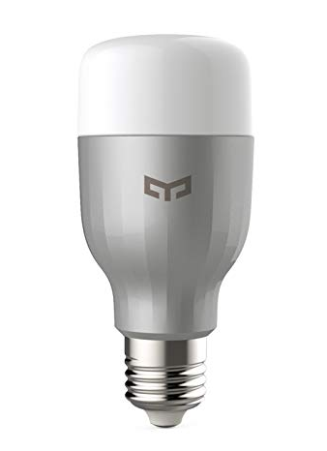
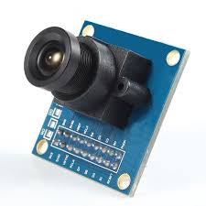
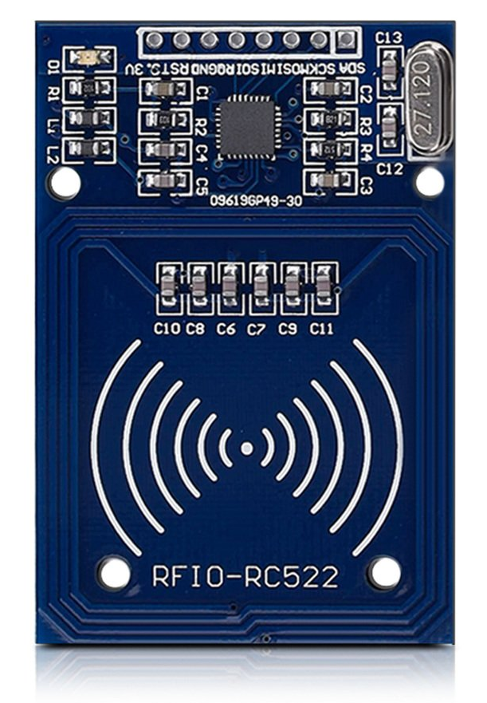
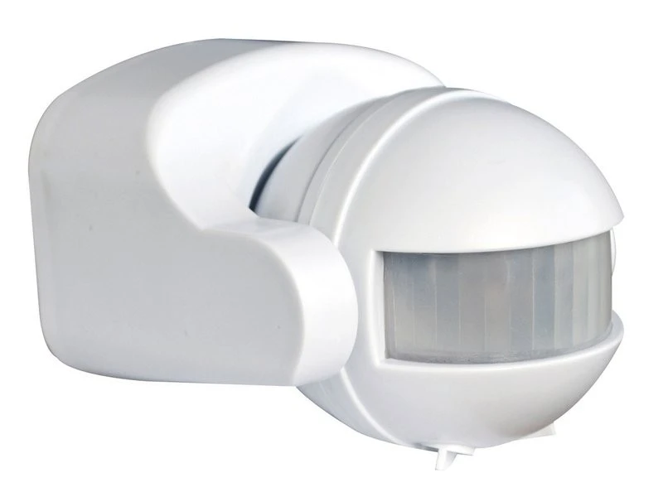
I/ Présentation générale
Composants:
Une caméra
Une lampe
Un détecteur de mouvement
Un lecteur de carte RFID

Slide 3
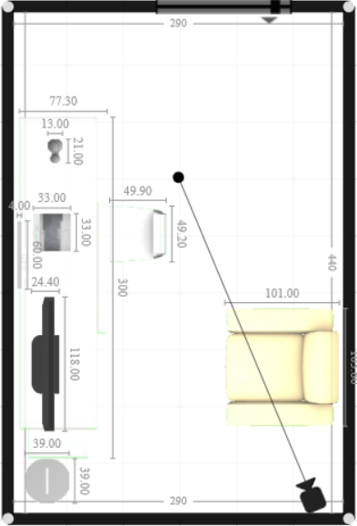
Cas pratique

Slide 4
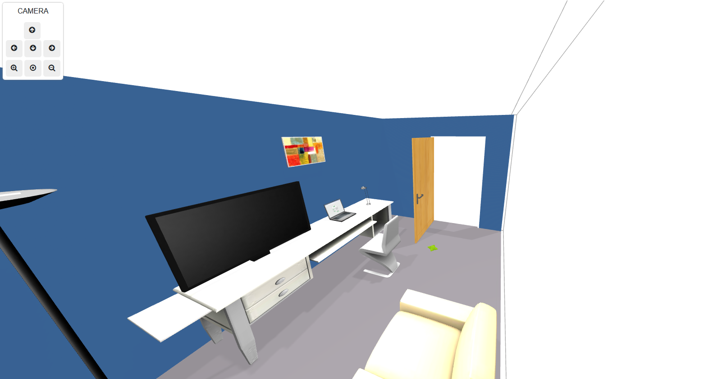
Cas pratique

Slide 5
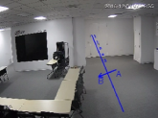
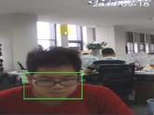
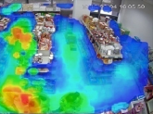
II/ Les différents processus utilisé
Détection de franchissement de ligne
Détection de zone de chaleur
Détection de visage
Comptage de personne
Détecteur de mouvement
Notes:
la principal technologie utilisée pour les caméra de surveillance est l’infrarouge et à partir de là on trouve différente manière d’utilisation tels que :

Slide 6




III/ Etat du marché
Marché mondial 7.9 Milliards 13 Milliards
2019 2023
Quelque marques de système de surveillance selon les pays :
Suisse France Etats-Unis Chine
Notes:
Le marché mondial de la vidéoprotection est en plein essor, il atteindra 7,9 milliards de dollars en fin 2019 et augmentera de plus de 60% pour atteindre près de 13 milliards de dollars en 2023.

Slide 7
IV/ Normes et législation
Loi n° 78-17 du 6 janvier 1978
Loi n° 95-73 du 21 janvier 1995
Loi n° 2004-801 du 6 août 2004

